Slide 1

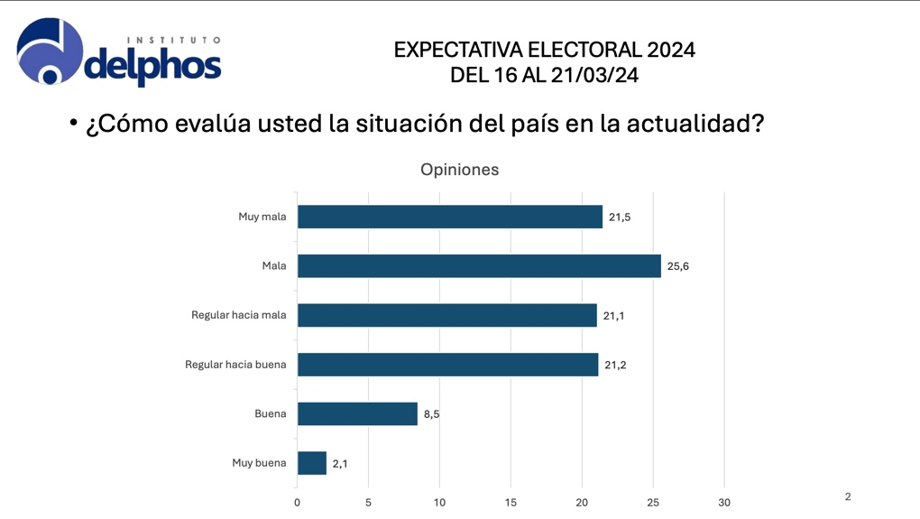
EVALUACIÓN DE GESTIÓN
ESTADO ZULIA
MAYO 2025

Slide 2
Estado Zulia – Mayo 2025
Ficha Técnica
Cobertura Geográfica
Estado Zulia
Universo en estudio
Persona de 18 y más
Método de Medición
Entrevistas directas en el hogar

Slide 3
Estado Zulia – Mayo 2025
Ficha Técnica
Período de levantamiento
Del 30 de abril al 07 de mayo de 2025
Tipo y Clase de muestreo
Semi-probabilístico superior
Estratificado bietápico
Tamaño de la muestra
800 entrevistas

Slide 4
Estado Zulia – Mayo 2025
Ficha Técnica
Precisión de estimaciones
+/- 2,7% para la mayoría de las estimaciones de frecuencias simples, bajo el supuesto de equivalencia con diseños probabilísticos

Slide 5
EVALUACIÓN DE GESTIÓN
ESTADO ZULIA - MAYO 2025
1.- Evaluación Situación Estado Zulia

Slide 6
EVALUACIÓN DE GESTIÓN
ESTADO ZULIA - MAYO 2025
2.- Percepción evolución del estado Zulia con Manuel Rosales

Slide 7
EVALUACIÓN DE GESTIÓN
ESTADO ZULIA - MAYO 2025
3.- Expectativa de la evolución del Estado Zulia

Slide 8
EVALUACIÓN DE GESTIÓN
ESTADO ZULIA - MAYO 2025
4.- Evaluación Gestión del Gobernador Manuel Rosales

Slide 9
EVALUACIÓN DE GESTIÓN
ESTADO ZULIA - MAYO 2025
5.- Imagen de Personalidades

Slide 10
EVALUACIÓN DE GESTIÓN
ESTADO ZULIA - MAYO 2025
5.- Imagen de Personalidades

Slide 11
EVALUACIÓN DE GESTIÓN
ESTADO ZULIA - MAYO 2025
5.- Imagen de Personalidades

Slide 12
EVALUACIÓN DE GESTIÓN
ESTADO ZULIA - MAYO 2025
5.- Imagen de Personalidades

Slide 13
EVALUACIÓN DE GESTIÓN
ESTADO ZULIA - MAYO 2025
5.- Imagen de Personalidades

Slide 14
EVALUACIÓN DE GESTIÓN
ESTADO ZULIA - MAYO 2025
5.- Imagen de Personalidades

Slide 15
EVALUACIÓN DE GESTIÓN
ESTADO ZULIA - MAYO 2025
6.- Disposición a votar elecciones gobernadores

Slide 16
EVALUACIÓN DE GESTIÓN
ESTADO ZULIA - MAYO 2025
7.- Por qué no está seguro de asistir a votar

Slide 17
EVALUACIÓN DE GESTIÓN
ESTADO ZULIA - MAYO 2025
8.- Intención de voto – Gobernador del Zulia

Slide 18
EVALUACIÓN DE GESTIÓN
ESTADO ZULIA - MAYO 2025
9.- Opinión sobre quienes decidan participar en la elección

Slide 19
EVALUACIÓN DE GESTIÓN
ESTADO ZULIA - MAYO 2025
10.- ¿De acuerdo con qué Manuel Rosales postulase a la reelección?

Slide 20
EVALUACIÓN DE GESTIÓN
ESTADO ZULIA - MAYO 2025
11.- Posición ante las sanciones económicas

Slide 21
EVALUACIÓN DE GESTIÓN
ESTADO ZULIA
MAYO 2025

